Slide 1
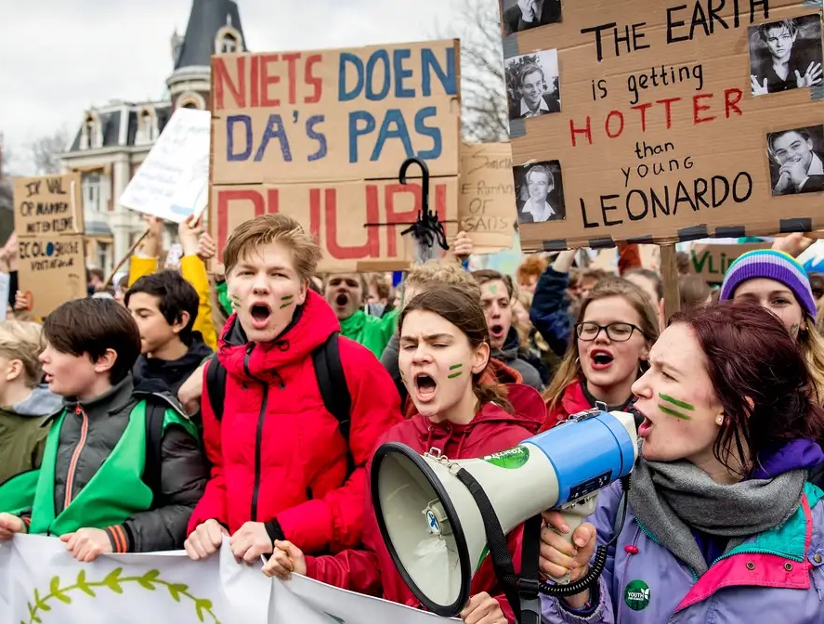
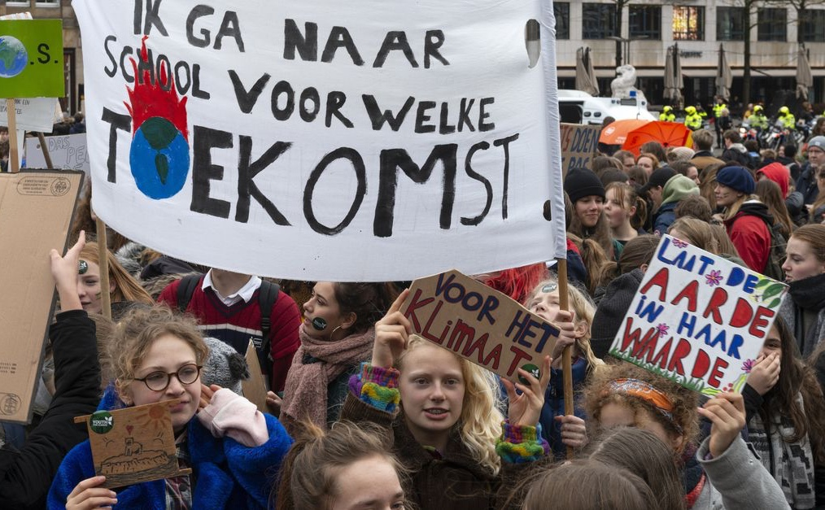
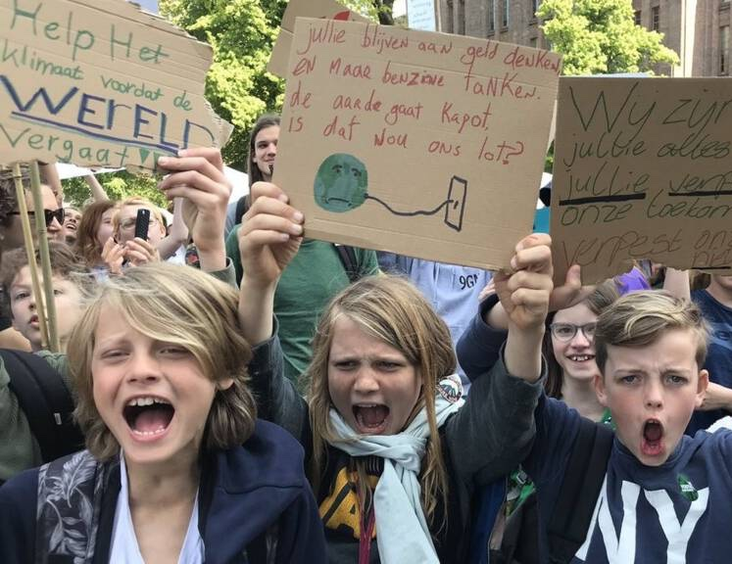
Onderwijs in een Opwarmende Wereld:
een Gespreksstarter
Sander Thomaes
Universiteit Utrecht

Slide 2
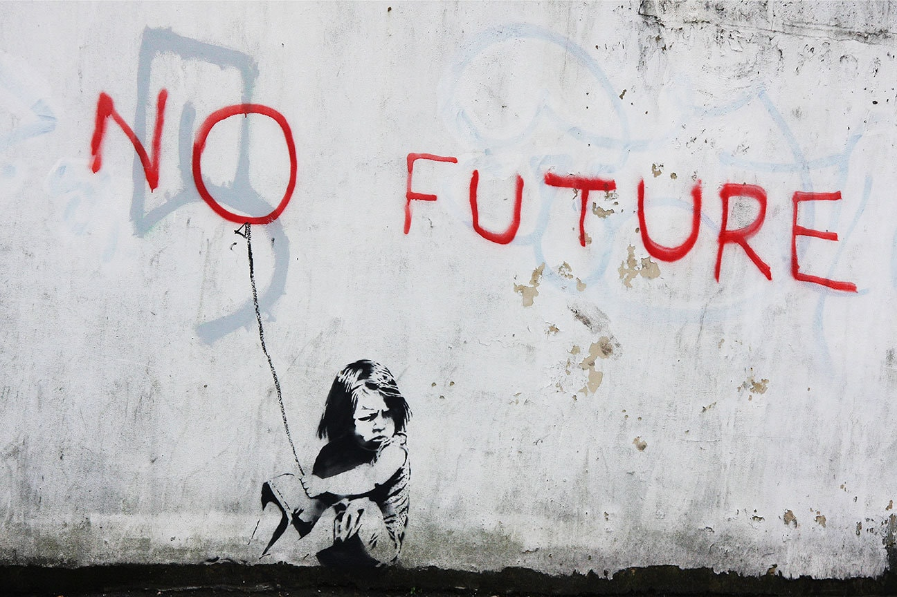
Huidige generatie jongeren gaat onzekere toekomst tegemoet

Slide 4
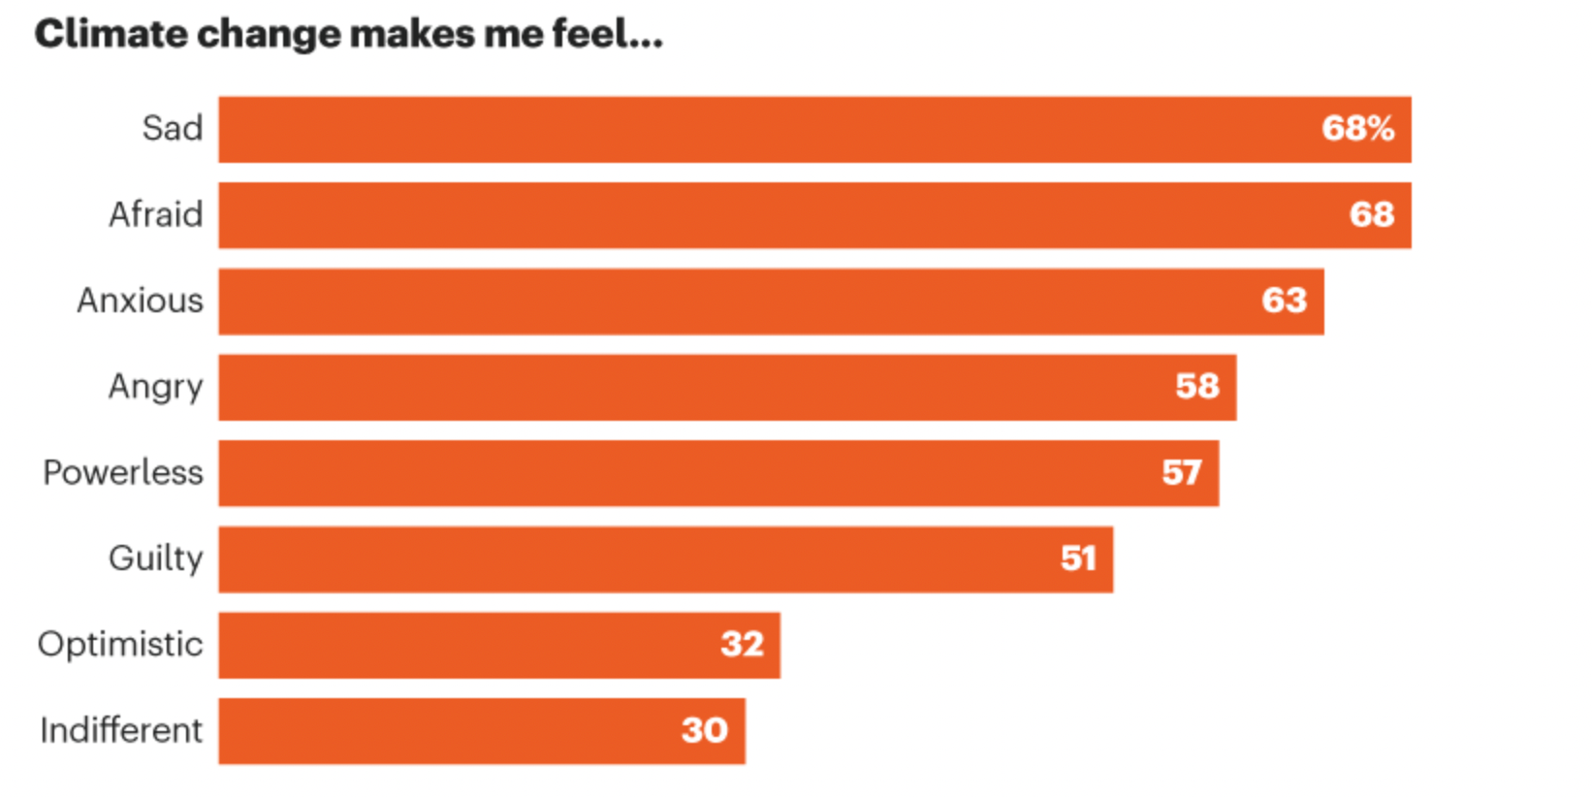

Slide 5
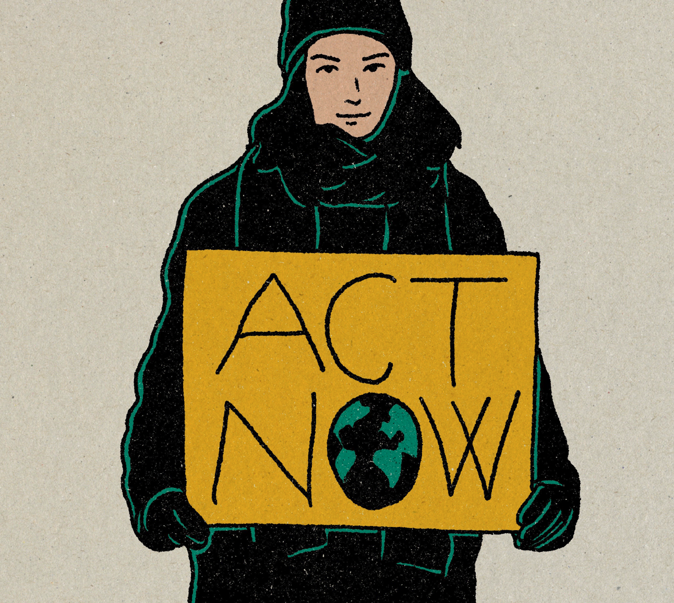
Worden geraakt door klimaatverandering
Jongeren zijn niet verantwoordelijk voor klimaatverandering
Tegelijk: veel jongeren willen deel zijn van de oplossing
Hebben zorgen over klimaatverandering
Willen maatschappelijk bijdragen

Slide 6
Toch moeten we waken voor naïef optimisme

Slide 7
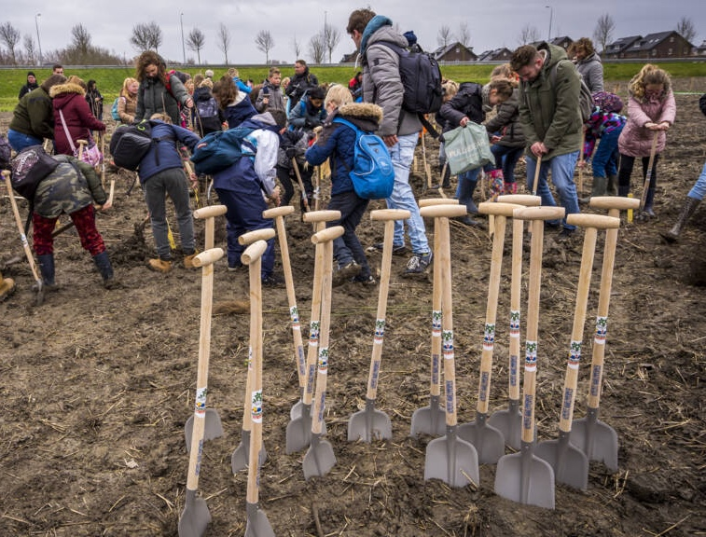
Klimaat- en duurzaamheids-onderwijs

Slide 8
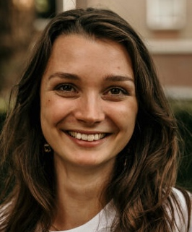
Judith van de Wetering

Slide 9
169 studies
43 landen
Onderzoeksgroep = 176,007 kinderen/jongeren

Slide 10
Effectiviteit van duurzaamheidsonderwijs
effectiviteit
kennis
attitude
intentie
gedrag

Slide 12
Wat zijn de pijlers van effectief duurzaamheids-onderwijs?
Kennis
Bijvoorbeeld five facts, ten words methodiek
Scientists agree.
It’s real.
It’s us.
It’s bad.
There’s hope.
climatecommunication.yale.edu

Slide 14
Wat zijn de pijlers van effectief duurzaamheids-onderwijs?
Kennis
Bijvoorbeeld five facts, ten words methodiek
Scientists agree.
It’s real.
It’s us.
It’s bad.
There’s hope.
climatecommunication.yale.edu

Slide 15
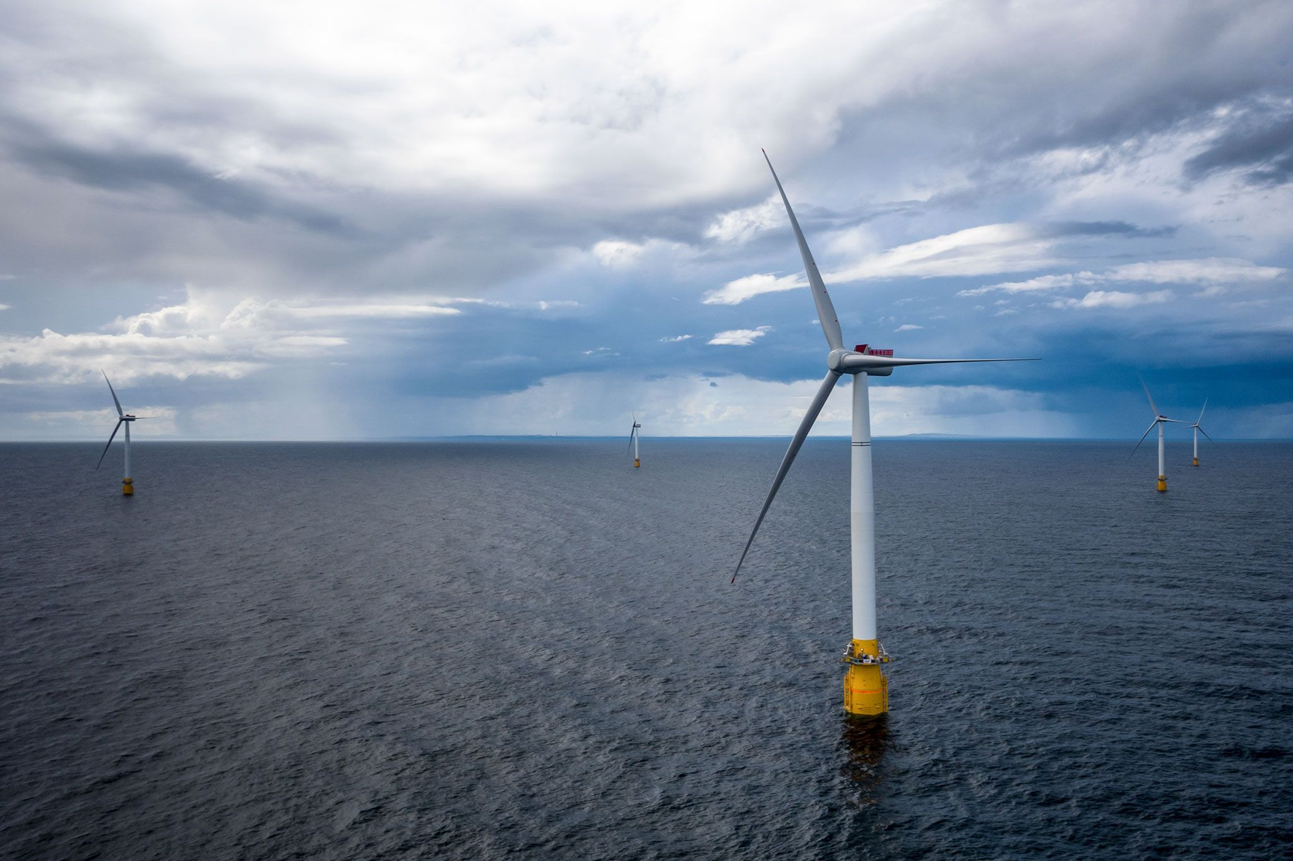
Wat zijn de pijlers van effectief duurzaamheids-onderwijs?
climatecommunication.yale.edu

Slide 16
Wat zijn de pijlers van effectief duurzaamheids-onderwijs?
‘Actie’

Slide 17
Wat zijn de pijlers van effectief duurzaamheids-onderwijs?
Lokale relevantie

Slide 18
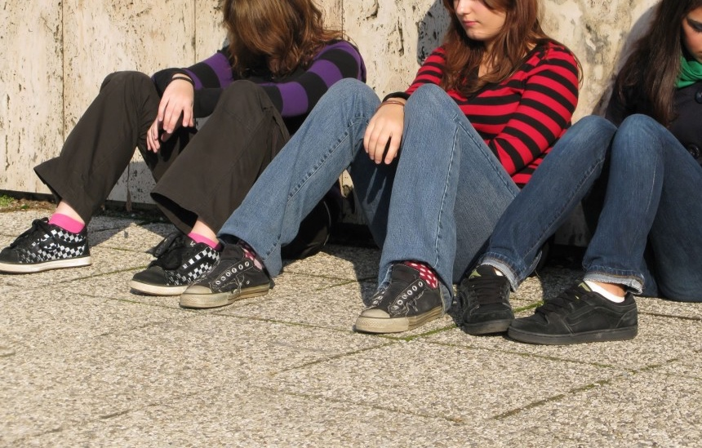
Wat zijn de pijlers van effectief duurzaamheids-onderwijs?
Aansluiten bij belevingswereld van jongeren

Slide 19
Het stimuleren van gedragsverandering is moeilijk.
Zeker bij adolescenten.

Slide 20
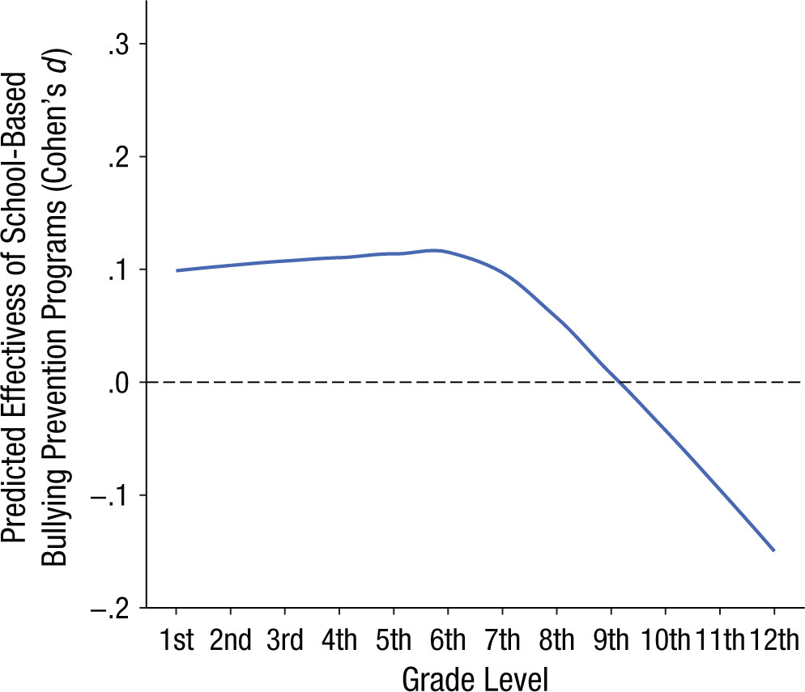
Bijvoorbeeld: pest preventie programma’s verliezen vaak effectiviteit in de adolescentie

Slide 21
Bestaande lesprogramma’s en interventies gericht op gedragsverandering zijn vaak prescriptief
Draagt bij aan verminderde effectiviteit?

Slide 22
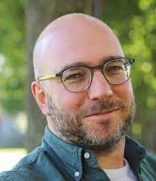
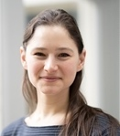
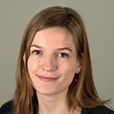
GREENTEENS
Onderzoeks-programma

Slide 23
Wat motiveert adolescenten?
Autonomie:
zeggenschap hebben, zelf aan het stuur zitten

Slide 24
Duurzaam geproduceerde voeding
Lesmateriaal over klimaatverandering en hoe jongeren kunnen bijdragen aan duurzaamheid
Controle conditie: traditionele educatieve, prescriptieve benadering
Interventie conditie: Benadrukt autonomie (keuzevrijheid, actiebereidheid) van jongeren
Jenna Spitzer

Slide 27
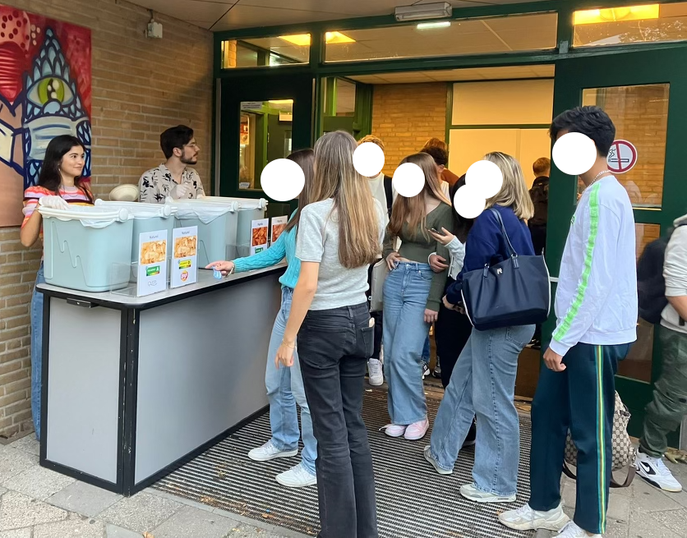
Duurzame voeding
Na de interventie: leerlingen ruilen bon in voor chips
Kiezen tussen bekend merk met ecolabel D, of onbekend merk met ecolabel A

Slide 28
Korte termijn effect: meer duurzame keuzes in interventie conditie
Controle conditie
Interventie conditie
Eco-label
D
Eco-label
A
Eco-label
D
Eco-label
A

Slide 29
Ter overweging 1
Hoe kunnen we alle leerlingen betrekken

Slide 30
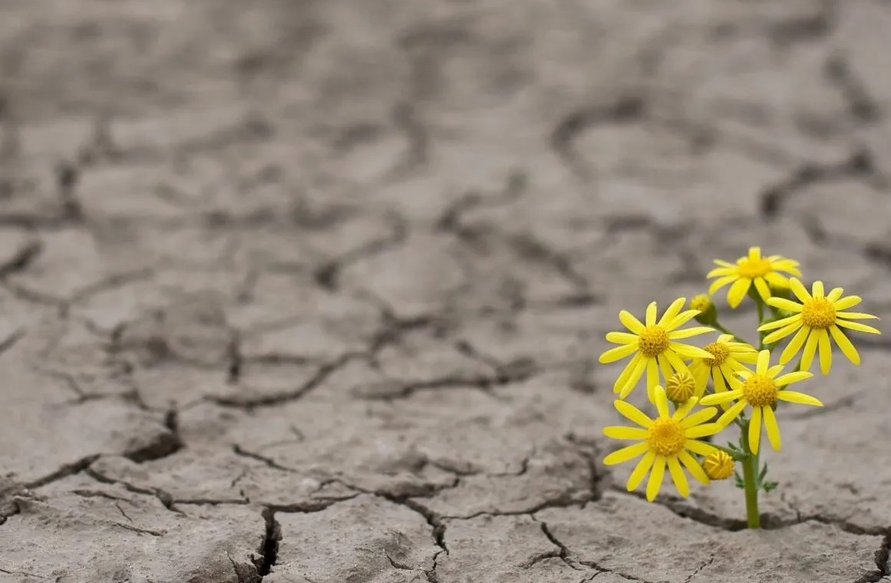
Ter overweging 2
Hoe kunnen we vormgeven aan hoopvol onderwijs?

Slide 31
Dankuwel
s.thomaes@uu.nl

